Slide 1


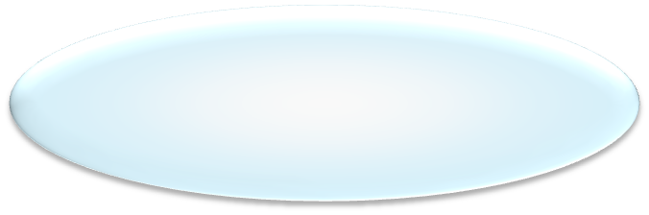




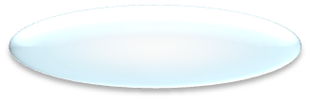

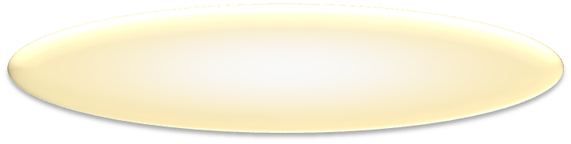


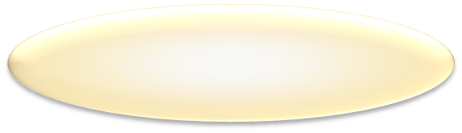
Prophylaxie
Senbilisation particulière des migrants
Appliqués sur des petites
surfaces non lésées (sauf yeux, mains, lèvres).
Fréquence maximale d’1 fois par jour chez l’enfant < 30 mois
< 6 mois : pas de répulsif
6-30 mois : DEET (10 à <30%), Citridiol (20-30%),
IR3535 20% (à partir de 12 mois)
Répulsifs cutanés
Protection contre les piqûres de moustique
Vêtements imprégnés de Perméthrine
Moustiquaire imprégnée de Pyréthrinoïdes
Laver le jeune enfant avant la mise sous moustiquaire
Groupe 1 | - Chloroquine (Nivaquine®)
Groupe 2 | - Chloroquine + Proguanil (Savarine ® ou Nivaquine® + Paludrine®) ou - Atovaquone + Proguanil (Malarone®)
Groupe 3 | Atovaquone + Proguanil (Malarone®) ou Méfloquine (Lariam®) ou Doxycycline (Doxypalu®)
Chimioprophylaxie
Facultative si durée du séjour < 7j
et risque de transmission faible et conditions de séjour favorables et protection anti-moutique bien respectée et possibilité de consultation au retour en
cas de fièvre
Atovaquone + Proguanil ou
Artéméther + Luméfantrine
et obtenir rapidement un avis médical
Traitement de réserve
Voyageurs à plus de 12H d’une
structure de soin et sujets ne prenant pas de chimioprophylaxie (séjours rapprochés et répétés, expatriations prolongées)

